Slide 1
Bucles en c++
Programación II – 4to Informática
Prof. Pérez Jazmín

Slide 2
Tipos de bucles
Los ciclos o también conocidos como bucles, son una estructura de control esencial al momento de programar. Tanto C como C++ y la mayoría de los lenguajes utilizados actualmente, nos permiten hacer uso de estas estructuras. Un ciclo o bucle permite repetir una o varias instrucciones cuantas veces lo necesitemos.
Existen diferentes tipos de ciclos o bucles, cada uno tiene una utilidad para casos específicos. Tenemos entonces a nuestra disposición los siguientes tipos de ciclos en C++:
Ciclo for en C++
Ciclo while en C++
Ciclo do-while en C++

Slide 3
CICLO FOR
En resumen, un ciclo for es una estructura de control iterativa, que nos permite ejecutar de manera repetitiva un bloque de instrucciones, conociendo previamente un valor de inicio, un tamaño de paso y un valor final para el ciclo.

Slide 4
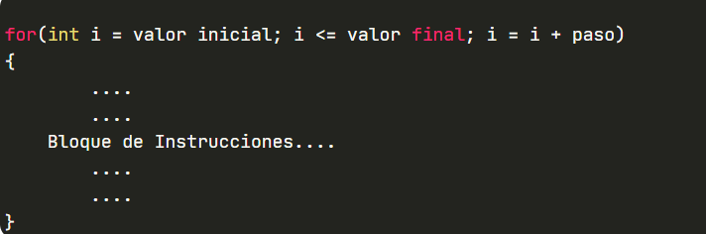
SINTAXIS
Línea 1 de código: Tenemos una variable de control llamada i que es tipo entero (int), cabe notar que la variable se puede llamar como nosotros lo deseemos y puede ser del tipo de queramos también. A "i" se le asigna un valor inicial que puede ser cualquier número correspondiente al tipo de dato asignado. También, debemos asignar hasta donde irá nuestro ciclo por medio del valor final, ten en cuenta que cada uno de estos componentes es separado por un punto y coma ";“.
Finalmente el ultimo componente de esta primer línea es el tamaño del paso, este componente se especifica aumentando en la cantidad deseada la variable de control.

Slide 5
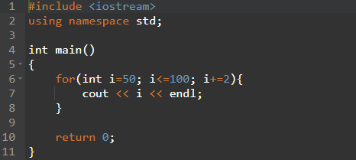
Ejemplo
Mostrar en pantalla los números pares que hay entre 50 y 100.
#El valor inicial para nuestro ciclo es el numero 50 y el valor final es el 100, además, dado que necesitamos los números pares vamos a ir de dos en dos, así que el tamaño del paso va a ser 2.

Slide 6
Ciclo while
Los ciclos while son también una estructura cíclica, que nos permite ejecutar una o varias líneas de código de manera repetitiva sin necesidad de tener un valor inicial e incluso a veces sin siquiera conocer cuando se va a dar el valor final que esperamos, los ciclos while, no dependen directamente de valores numéricos, sino de valores booleanos, es decir su ejecución depende del valor de verdad de una condición dada, verdadera o falso, nada más

Slide 7
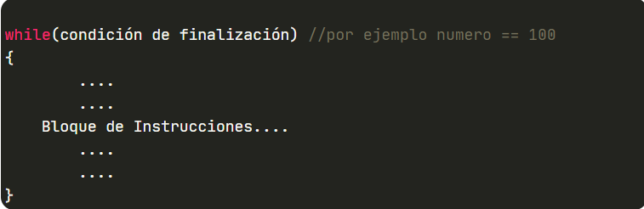
Sintaxis
La sintaxis es bastante simple. Tenemos al interior de los paréntesis una condición cualquiera. Esta condición que especifiquemos allí, es la que permitirá que el ciclo se siga ejecutando hasta que en algún momento esta misma condición deje de cumplirse.

Slide 8
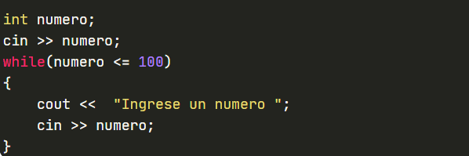
EJEMPLO
#Para solucionar esto, debemos tener clara cuál va a ser la condición que se debe cumplir para que el ciclo este pidiendo el numero contantemente, el ciclo se va a detener solo cuando el numero ingresado sea mayor que 100, así que la condición para que se siga ejecutando es que el numero sea menor a 100

Slide 9
CICLO DO - WHILE
Estos ciclos son similares a los ciclos while, sin embargo nos permite añadir cierta ventaja adicional y esta consiste que nos da la posibilidad de ejecutar primero el bloque de instrucciones antes de evaluar la condición necesaria, de este modo los ciclos do-while, son más efectivos para algunas situaciones especificas. En resumen un ciclo do-while, es una estructura de control cíclica que permite ejecutar de manera repetitiva un bloque de instrucciones sin evaluar de forma inmediata una condición especifica, sino evaluándola justo después de ejecutar por primera vez el bloque de instrucciones

Slide 10
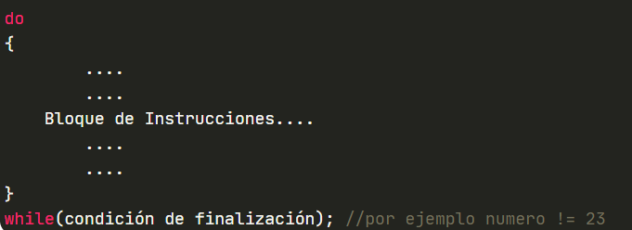
SINTAXIS
Con la sentencia do comienza un bloque de instrucciones que se ejecutaran cada vez que el ciclo de un "giro”.
Luego en la última línea de código se define si se cumple o no para seguir con la ejecución del ciclo o con la del resto del algoritmo.

Slide 11
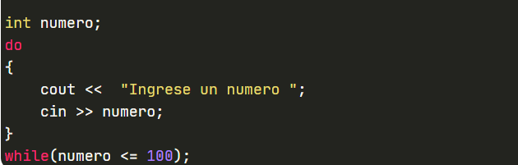
EJEMPLO
Al igual que en el ejemplo anterior el ciclo se va a detener solo cuando el numero ingresado sea mayor que 100. Sin embargo, si o sí, antes de evaluarse la condición se va a ejecutar el bloque de código:
cout << "Ingrese un numero ";
cin >> numero;
#Probar el código asignando le el valor 101 a la variable num.

Slide 12
ejercicios
Escribe un programa que imprima los números pares del 1 al 50.
Escribe un programa que muestre los 100 primeros números primos.
Escribir un programa que realice la suma de los 100 primeros números naturales.
Crear un programa que pida un número por pantalla y luego muestre su tabla de multiplicar (del 1 a 10) por pantalla.
Escribir un programa que pida al usuario números y calcular su promedio, hasta que se ingrese un número negativo usando un bucle do-while.
Escribir un programa que cuente la cantidad de dígitos en un número entero (ayúdate usando un contador).
Escribir un programa que cuente la cantidad de veces que aparece una letra específica en una cadena de texto (ayúdate usando un contador).

